Slide 1
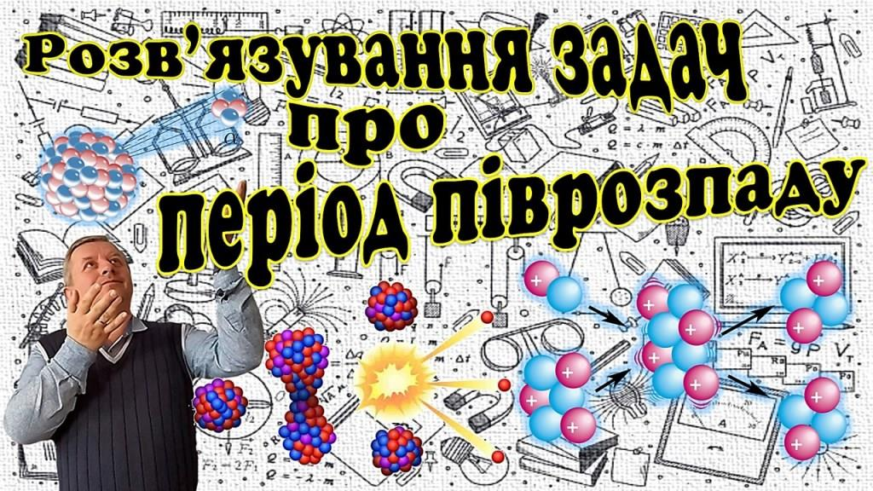


Slide 2





Учітесь, читайте,
І чужому научайтесь,
Й свого не цурайтесь. ( Т. Г. Шевченко)
ПІДПИСУЄМОСЬ НА КАНАЛ

Slide 3
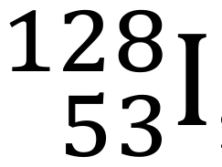
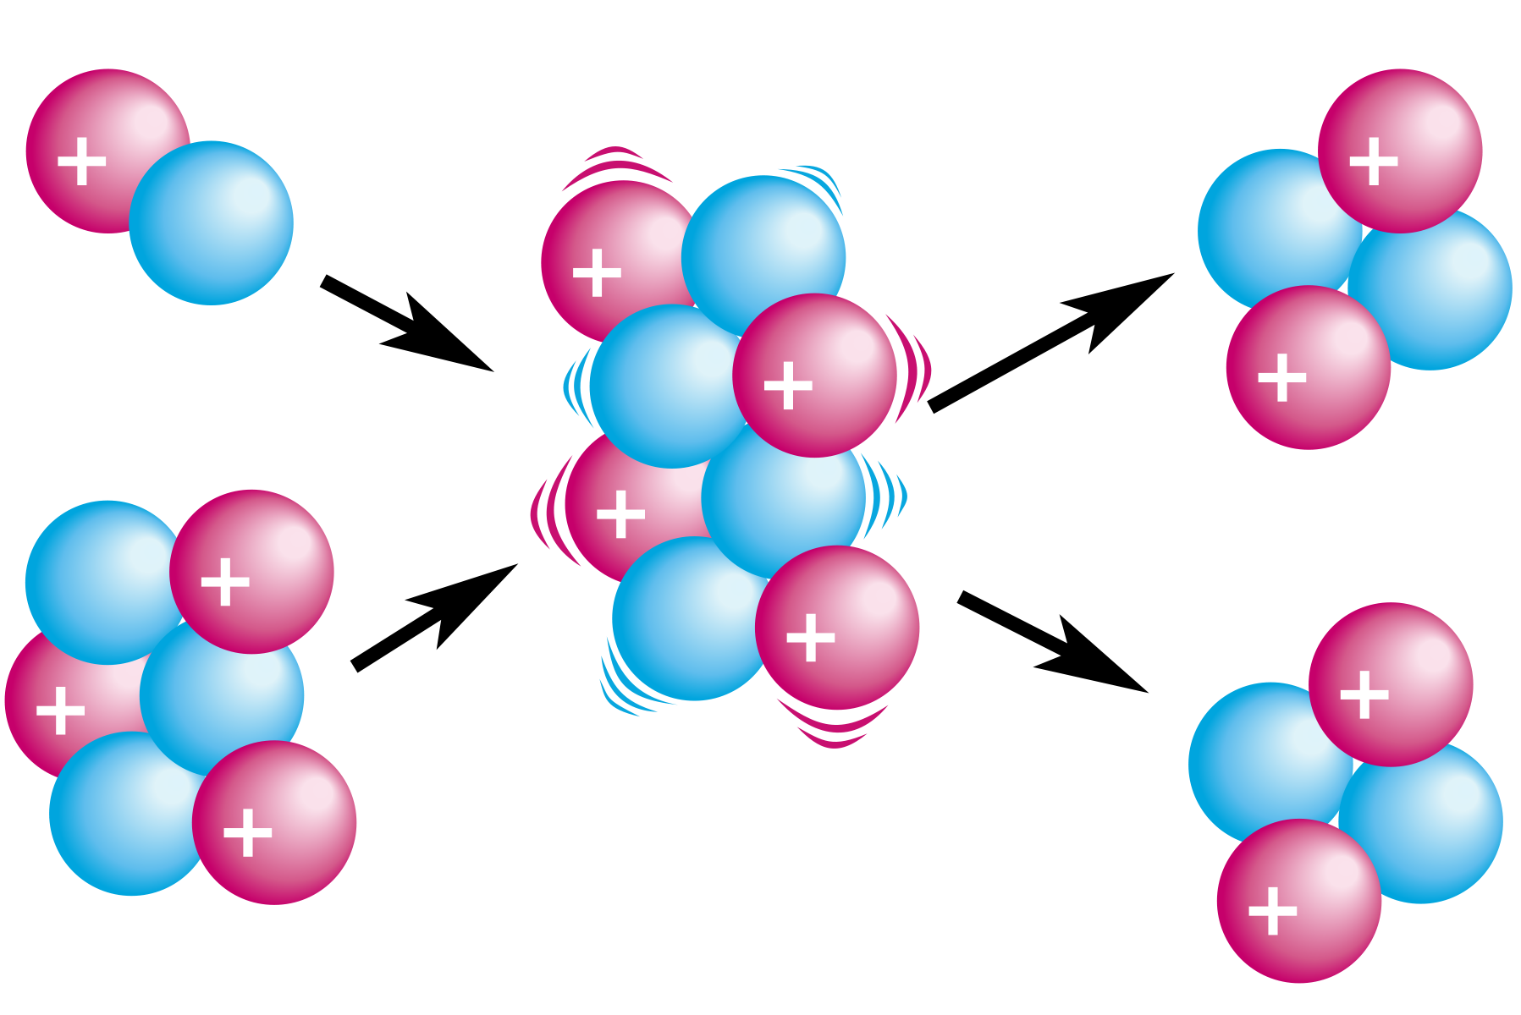

Задача 1.
Є 10⁹ атомів радіоактивного ізотопу Йоду
період піврозпаду якого 25 хв. Яка приблизна кількість ядер залишиться через 50 хв?

Slide 4

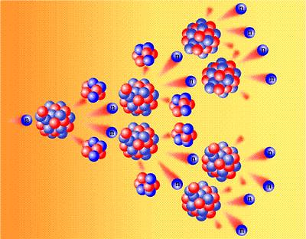
Задача 2.
Деяка маса радіоактивного Радію містить 16ꞏ10⁹ атомів. Скільки атомів розпадеться за 3200 років, якщо період піврозпаду Радію – 1600 років?

Slide 5
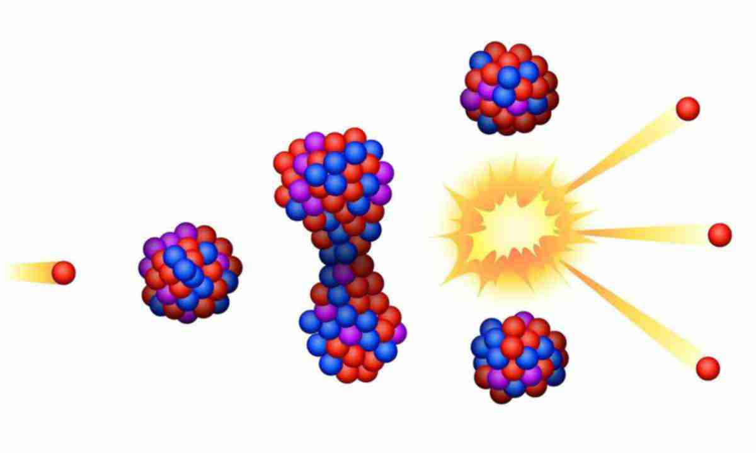

Задача 3.
Період піврозпаду Йоду-131 дорівнює 8 діб. Скільки відсотків від початкової кількості атомів Йоду-131 залишиться через 24 доби?

Slide 6
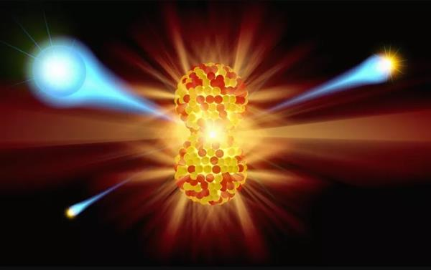

Задача 4.
Кількість Радону зменшилася у 8 разів за
11,4 доби. Чому дорівнює період напіврозпаду Радону?

Slide 7
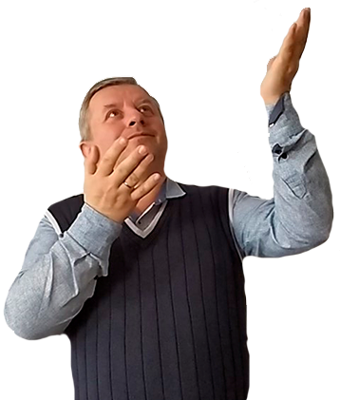
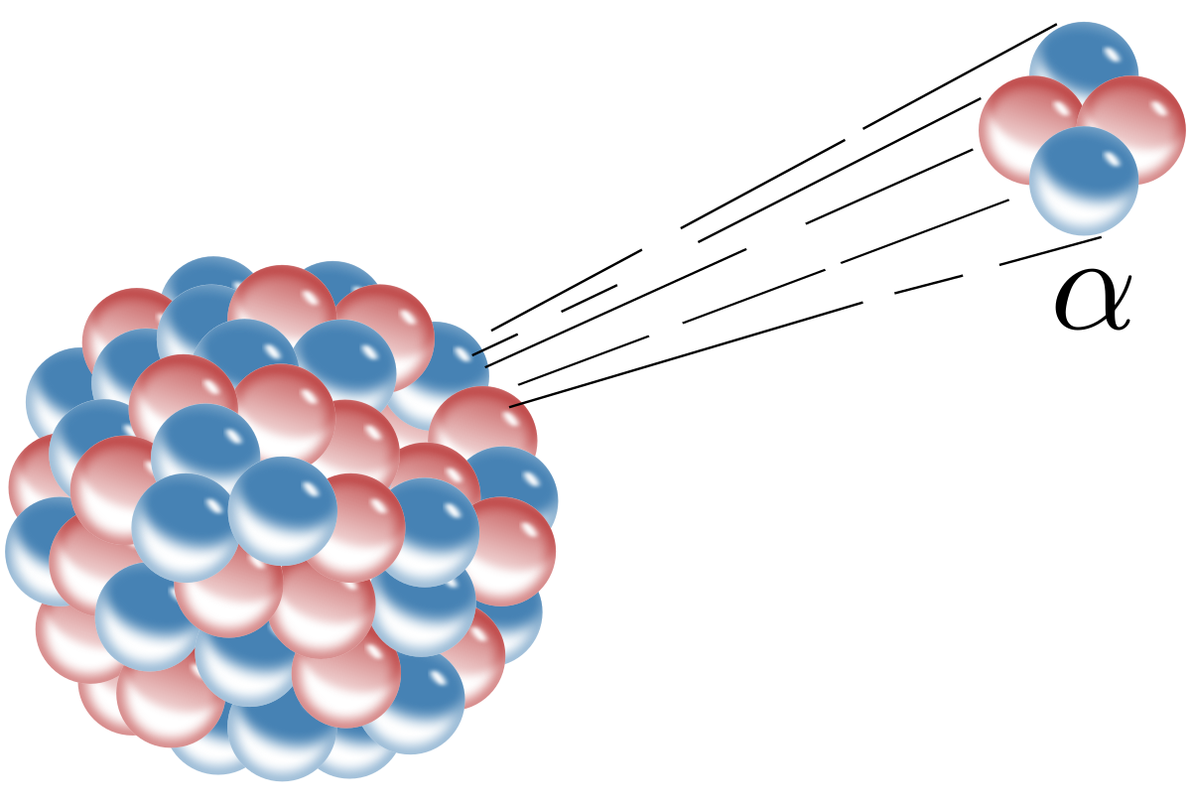
Задача 5.
Період піврозпаду Цезію-134 дорівнює 2 роки. За який час кількість цього нукліда зменшиться у 8192 рази?

Slide 8










Повну презентацію із розв’язками задач
дивіться у відеоуроці.
−
−
−
−

